Slide 1
PIMAGE. ИЗОБРАЖЕНИЯ
LESSON 22

Slide 2
План на четверть
PIMAGE. ИЗОБРАЖЕНИЯ
ОДНОМЕРНЫЙ МАССИВ
НАСЛЕДОВАНИЕ В ООП
LESSON 22
РАБОТА С ОБЪЕКТАМИ
ВВЕДЕНИЕ В ООП
ПОВТОРЕНИЕ МАТЕРИАЛА

Slide 3

English Time
Время Английского
Image | Изображение
Load | Загрузить
Threshold | Порог
Blur Invert | Размытие Обратный
LESSON 22

Slide 4
Что было в прошлый раз?
1
Одномерный массив.
2
Массив и цикл for.
3
Массивы объектов.
!
Задание для разминки:
LESSON 22
1
Создать массив на 10 элементов и заполнить его случайными значениями типа int.
Вывести в консоль только парные элементы массива.

Slide 5
PImage
і
PImage - это класс объектов, который позволяет работать с изображениями в Processing.
// создание объекта PImage. PImage img;
і
Processing работает с форматами .png, .jpg, .gif, .tga.
Это открывает нам дополнительные возможности при создании скетчей разной сложности.
LESSON 22
і
У класса PImage также присутствуют базовые поля-данные и методы для простого преобразования исходных изображений.

Slide 6
Загрузка изображений
і
Загрузка изображений в объект может быть реализована двумя способами.
Первый способ - загрузка изображения в файловую систему и подключение его локально.
PImage img; img = loadImage("photo.jpg");
і
Второй способ - загрузка изображения с Web-ресурса, используя URL.
LESSON 22
PImage img; String url = "https://processing.org/img/processing-web.png"; img = loadImage(url, "png");

Slide 7
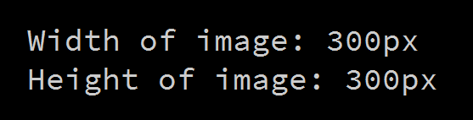
Поля данные
і
Полей данных у объекта изображения очень мало.
Из основных - это width и height, которые позволяют узнать размер изображения после его загрузки.
img = loadImage("photo.jpg"); println("Width of image: " + img.width + "px"); println("Height of image: " + img.height + "px");
LESSON 22

Slide 8
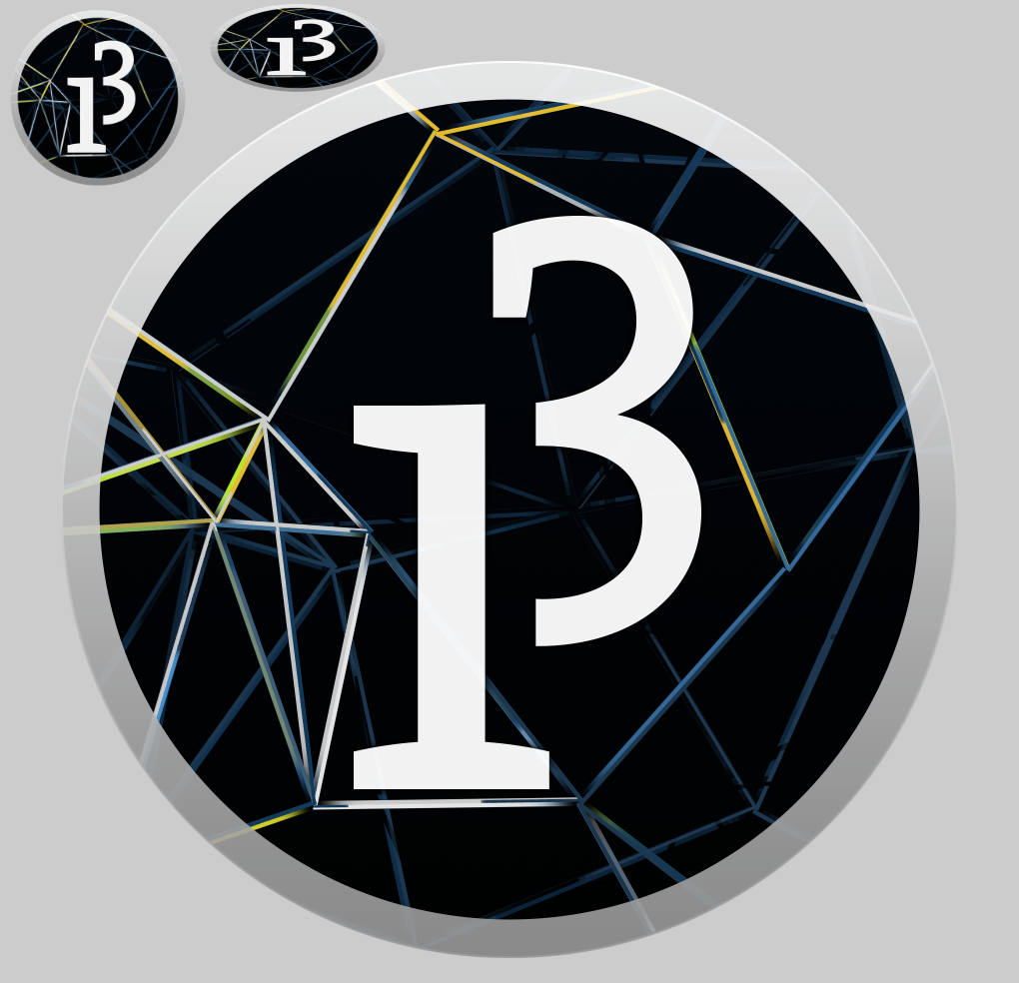
Методы класса PImage
і
Одним из основных является метод resize().
Он позволяет изменить размер загруженного изображения, указав обновленніе значения полей width и height
size(1024, 1024); img = loadImage("Logo.png"); image(img, 0, 0); img.resize(200, 0); image(img, 0, 0); img.resize(200, 100); image(img, 200, 0);
LESSON 22
!
Если один из параметров 0, то он подбирается автоматически, исходя из соотношения сторон.

Slide 9
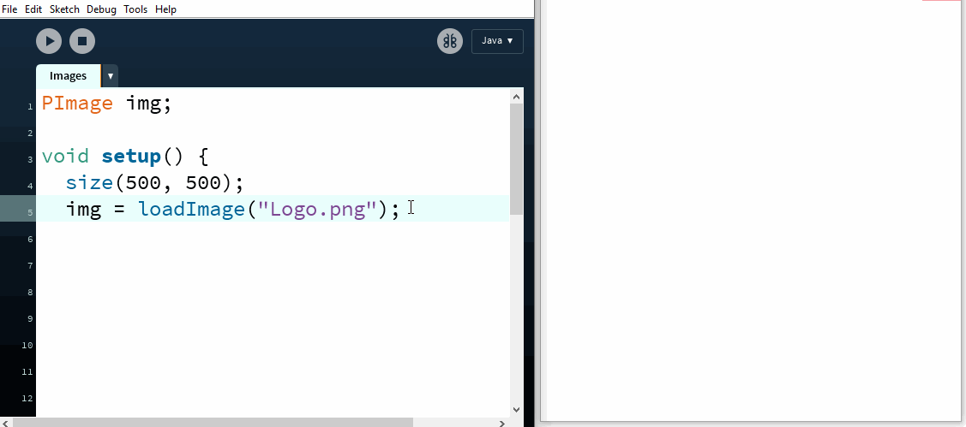
Задание 1
1
Реализовать скетч, когда любое загруженное изображение должно подстроится под размеры окна программы.
В случае разности высоты и ширины - должно быть отцентровано.
LESSON 22
Notes:
Решение заданий
Main:
PImage img;
void setup() {
size(500, 500);
img = loadImage("Youtube.jpeg");
if (img.width > img.height) {
img.resize(width, 0);
image(img, 0, (height - img.height) / 2);
} else if (img.width < img.height) {
img.resize((width - img.width) / 2,height);
image(img, 0, 0);
} else {
img.resize(width,height);
image(img, 0, 0);
}
}
void draw() {
}

Slide 10

Метод filter()
і
Метод filter() позволяет фильтровать изображения в разных режимах, таких как: THRESHOLD, GRAY, OPAQUE, INVERT, POSTERIZE, BLUR, ERODE, DILATE.
img1 = loadImage("Logo.png"); img2 = loadImage("Logo.png"); img2.filter(INVERT);
LESSON 22
1
Опробуйте каждый из этих режимов на практике самостоятельно.

Slide 11
Метод save()
і
Метод save() позволяет сохранить загруженное изображение, если это необходимо.
img1 = loadImage("Logo.png"); img1.filter(INVERT); img1.save("New_Logo.png");
і
Сохранение изображения доступно в форматах TIFF (.tif), TARGA (.tga), JPEG (.jpg), or PNG (.png).
Если в имени файла не указано расширение, изображение будет сохранено в формате TIFF.
По-умолчанию, файлы сохраняются в папке скетча.
LESSON 22

Slide 12
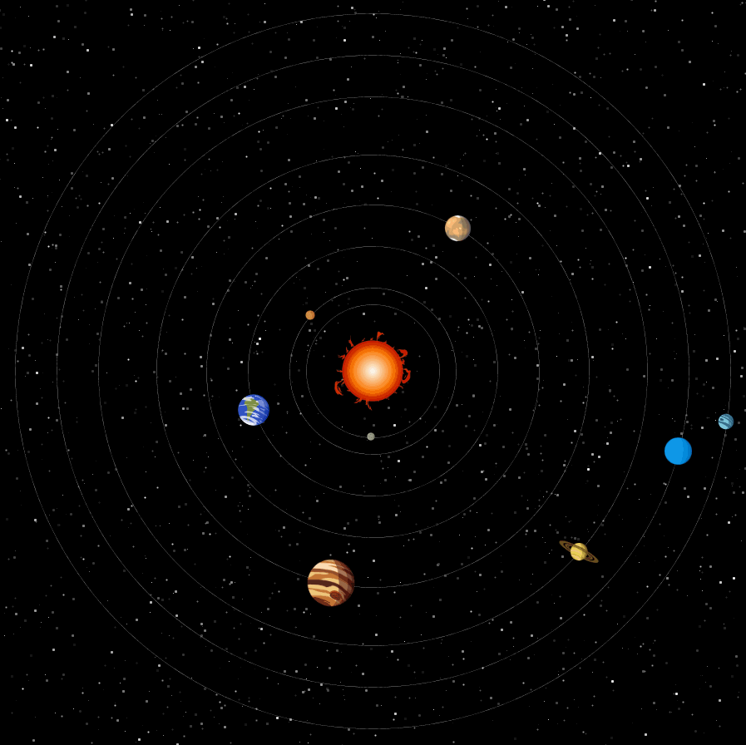
Солнечная система
і
В качестве большого практического задания, реализуйте солнечную систему, как на примере ниже.
LESSON 22
Notes:
Решение заданий
Решение задания доступно в архиве на Google Disc

Slide 13

Вопросы
1
Как загрузить изображение в Processing?
2
Какой метод позволяет изменить размер изображения?
3
С какими форматами изображений работает Processing?
LESSON 22

Slide 14

На этом всё!
LESSON 22

